Slide 1
特征值与特征向量
Notes:
解释：M函数文件（自变量，因变量）

Slide 2
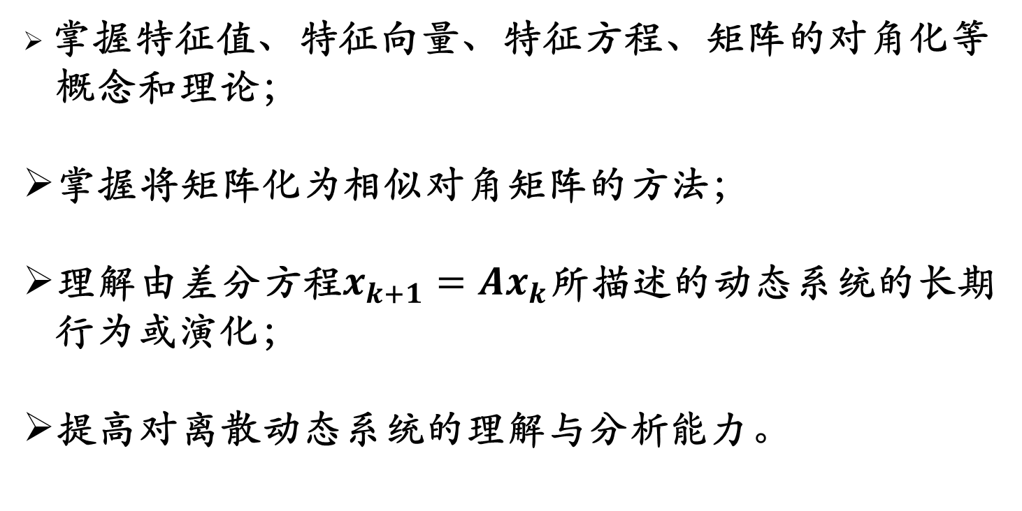
一、实验目的
掌握特征值、特征向量、特征方程、矩阵的对角化等
概念和理论；
掌握将矩阵化为相似对角矩阵的方法；
理解由差分方程$x_{k+1}=Ax_{k}$所描述的动态系统的长期
行为或演化；
提高对离散动态系统的理解与分析能力。

Slide 3
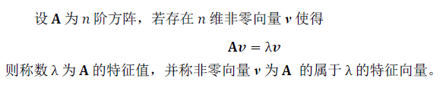
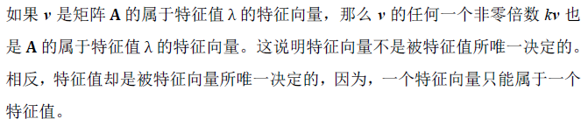
二、基本概念
1、特征值与特征向量

Slide 4
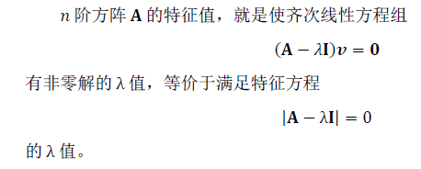
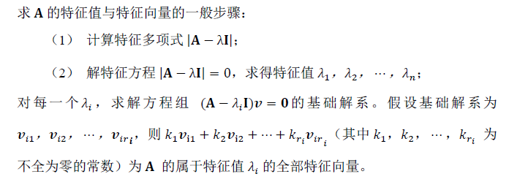
2、特征值与特征向量的求法

Slide 5
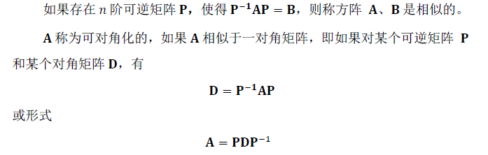
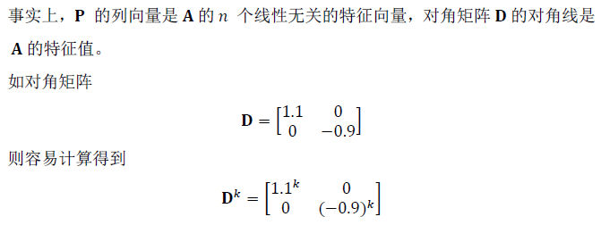
3、矩阵的对角化

Slide 6
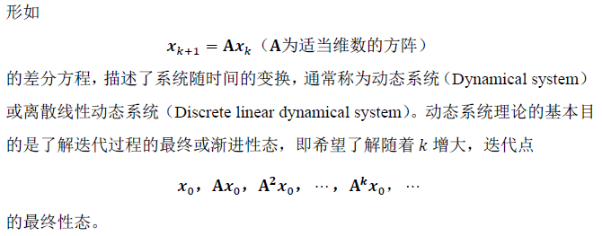

4、离散线性动态系统

Slide 7
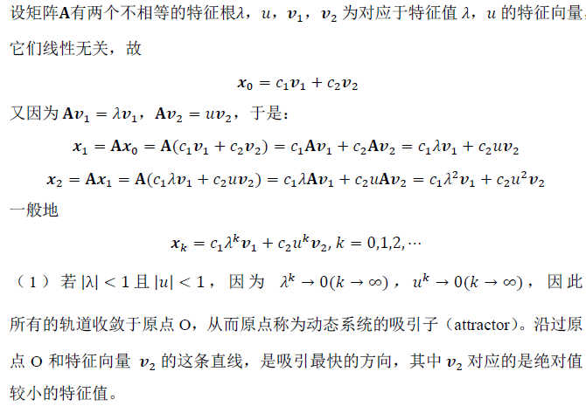

Slide 8
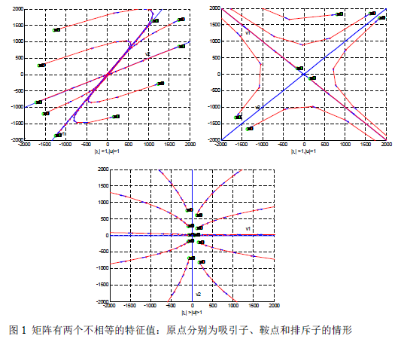

Slide 9

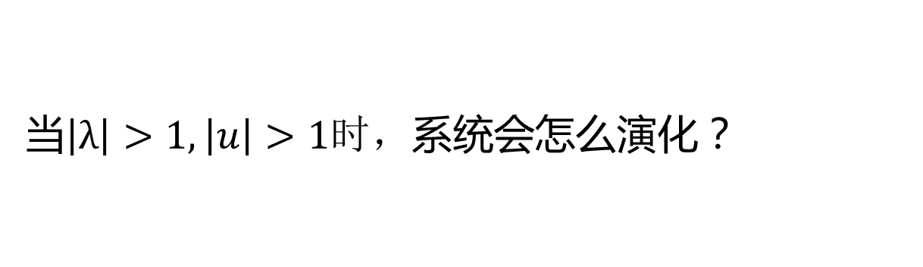
主观题
10分
当$\left|λ\right|>1,\left|u\right|>1时，$系统会怎么演化？
正常使用主观题需2.0以上版本雨课堂
作答

Slide 10
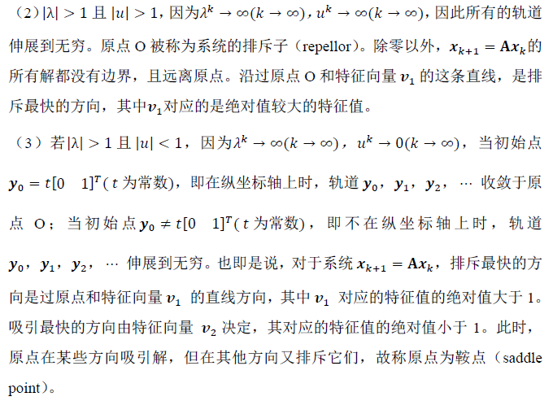
矩阵有两个不相等的特征值：原点为排斥子

Slide 11
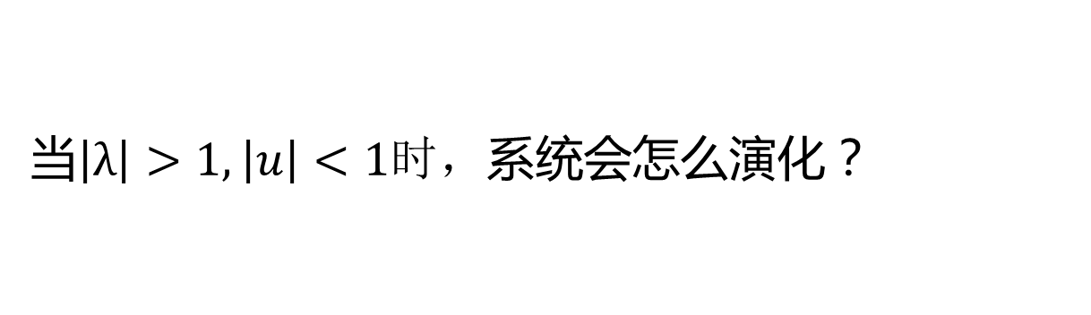
主观题
10分
当$\left|λ\right|>1,\left|u\right|<1时，$系统会怎么演化？
正常使用主观题需2.0以上版本雨课堂
作答

Slide 13
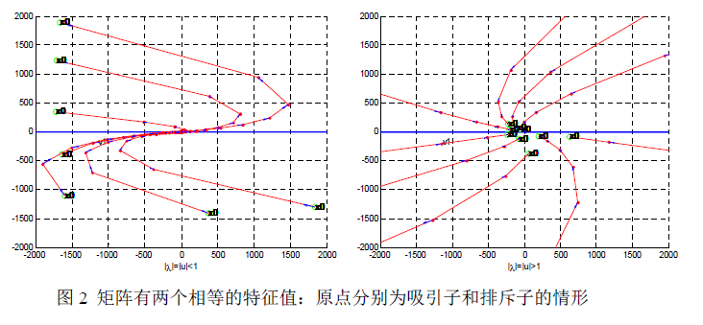

Slide 14
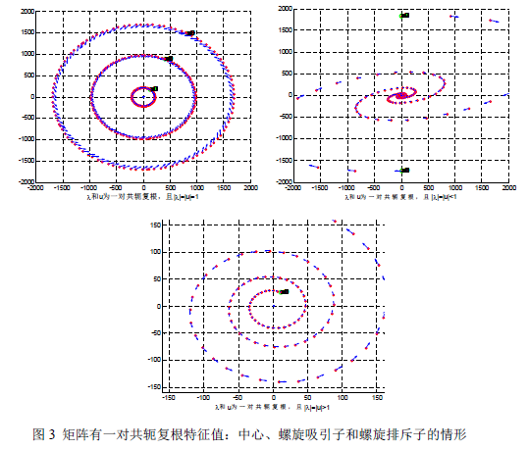

Slide 15
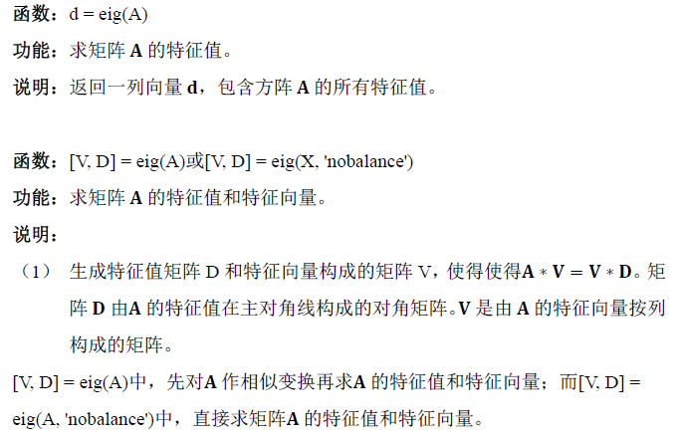
5、eig命令

Slide 16
例：求 的特征值与特征向量.
V =
-0.9806 -0.6097
-0.1961 -0.7926
lambda1 =
0.5800 0
0 1.0200
lambda2 =
0.5800
1.0200
代码：
A = [0.5 0.4;-0.104 1.1];
[V, lambda1] = eig(A)
lambda2 = eig(A)

Slide 17
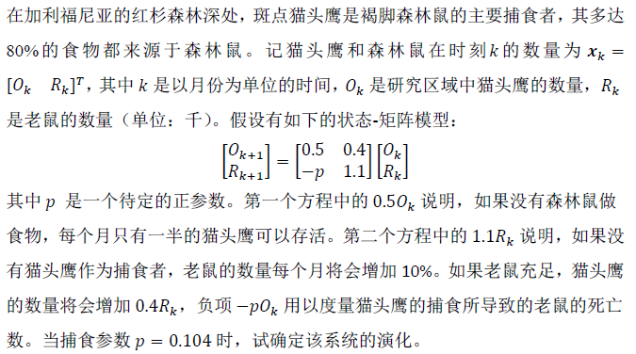
三、捕食者-被捕食者问题描述

Slide 18
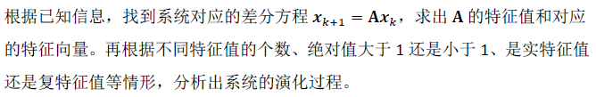
四、问题分析和实验过程
具体包括：
（1）猫头鹰和森林鼠的月增长率？
（2）当时间足够长时，猫头鹰和森林鼠的数量之比？

Slide 19


解决过程：
问题对应的差分方程为 ： ，其中
第一步：求$A$的特征值和对应的特征向量
A = [0.5 0.4;-0.104 1.1];
[pc,lambda] = eig(A); %求A的特征值和对应的特征向量
[Y,I] = sort(diag(abs(lambda)),'descend');%对特征值的绝对值降序排列
temp = diag(lambda);
lambda = temp(I) %输出按特征值的绝对值降序排列的特征值
pc = pc(:,I) %与特征值对应的特征向量

Slide 20
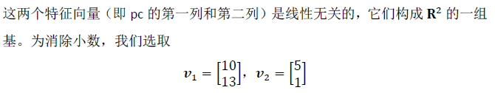
运行结果：
lambda =
1.0200
0.5800
pc =
-0.6097 -0.9806
-0.7926 -0.1961
结果分析：

Slide 21
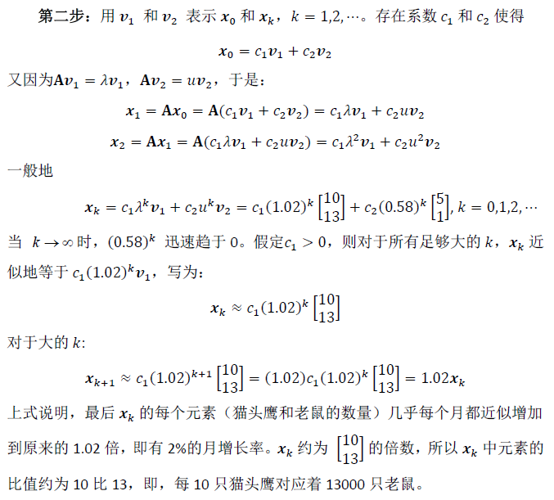

Slide 23
第三步：解的图像表示

Slide 24
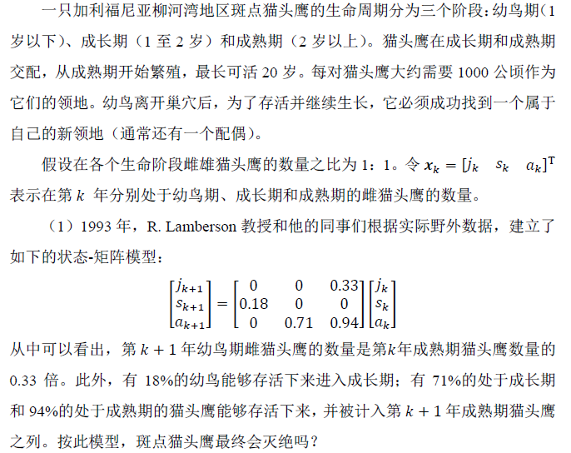
五、斑点猫头鹰的生存问题描述

Slide 25
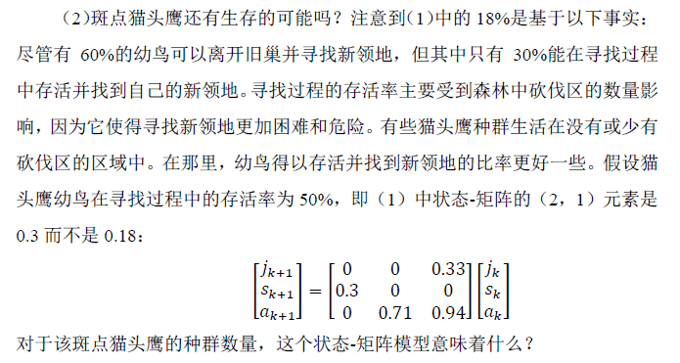

Slide 26
六、问题分析和实验过程
具体包括：
（1）处于各个阶段斑点猫头鹰数量的月增长率？
（2）当时间足够长时，处于各个阶段斑点猫头鹰的数量之比？

Slide 27

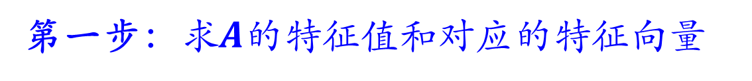
（1）解决过程：
问题对应的差分方程为： ，其中
第一步：求$A$的特征值和对应的特征向量
% P8_2.m
A = [0 0 0.33;0.18 0 0;0 0.71 0.94];
[pc,lambda] = eig(A); %求A的特征值和对应的特征向量
[Y,I] = sort(diag(abs(lambda)),'descend');%对特征值的绝对值降序排列
temp = diag(lambda);
lambda = temp(I) %输出按特征值的绝对值降序排列的特征值
lambda_norm = [norm(lambda(1));norm(lambda(2));norm(lambda(3))]
% 三个特征值的绝对值
pc = pc(:,I) %与特征值对应的特征向量

Slide 28
运行结果：
lambda =
0.9836
-0.0218 + 0.2059i
-0.0218 - 0.2059i
特征值的模长为：
lambda_norm =
0.9836
0.2071
0.2071
对应的特征向量为：
pc =
0.3175 0.6821 0.6821
0.0581 -0.0624 - 0.5896i -0.0624 + 0.5896i
0.9465 -0.0451 + 0.4256i -0.0451 - 0.4256i
三个不同的特征值的模长都小于1
A有三个线性无关的特征向量v1,v2,v3,构成复向量空间C³的一组基

Slide 29
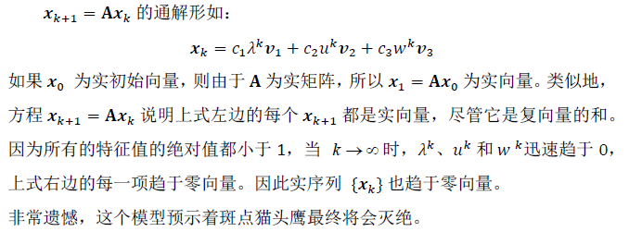
主观题
10分
根据下述的演化过程，斑点猫头鹰最终是否会灭忙？
其中：|λ|=0.9836, |u|= 0.2071, |w|= 0.2071
正常使用主观题需2.0以上版本雨课堂
作答

Slide 31

（2）解决过程：
问题对应的差分方程为： ，其中
第一步：求 的特征值和对应的特征向量
% P8_3.m
A = [0 0 0.33;0.3 0 0;0 0.71 0.94];
[pc,lambda] = eig(A); %求A的特征值和对应的特征向量
[Y,I] = sort(diag(abs(lambda)),'descend');%对特征值的绝对值降序排列
temp = diag(lambda);
lambda = temp(I) % 输出按特征值的绝对值降序排列的特征值
lambda_norm = [norm(lambda(1));norm(lambda(2));norm(lambda(3))]
% 三个特征值的绝对值
pc = pc(:,I) % 与特征值对应的特征向量

Slide 32
运行结果：
lambda =
1.0090
-0.0345 + 0.2617i
-0.0345 - 0.2617i
特征值的绝对值为：
lambda_norm =
1.0090
0.2639
0.2639
对应的特征向量为：
pc =
0.3095 -0.0764 + 0.5790i -0.0764 - 0.5790i
0.0920 0.6639 0.6639
0.9464 -0.4511 - 0.1211i -0.4511 + 0.1211i
三个不同的特征值，第一个的绝对值大于1，其他两个的模长都小于1
A有三个线性无关的特征向量v1,v2,v3,构成复向量空间C³的一组基

Slide 33
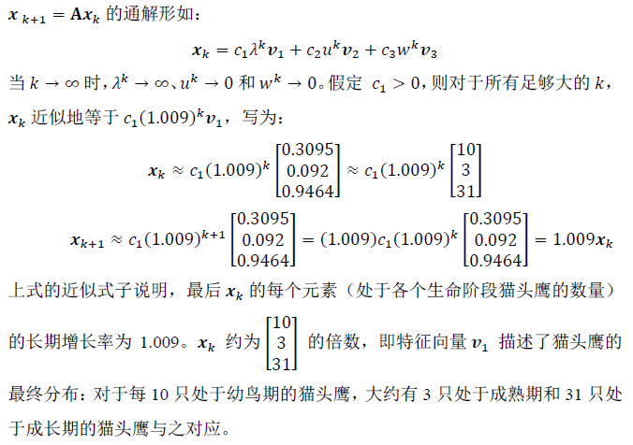

Slide 34
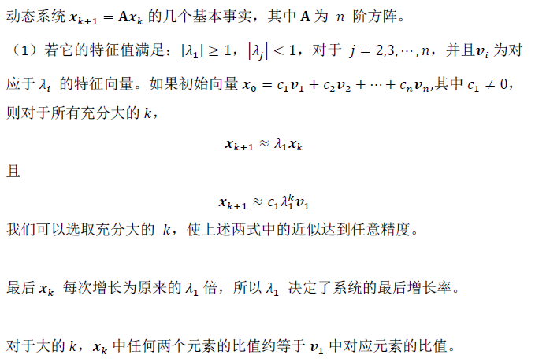
七、结论与启示
：

Slide 35
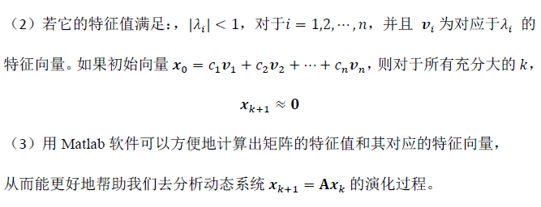

Slide 36
课后习题讲解：书P124 4
应用—常染色体的隐性病遗传
有些疾病是先天性疾病，这是基因遗传的结果。在常染色体的遗传中，后代是从每个父母的基因对中各继承一个基因，形成自己的基因型，基因型确定了后代所表现的特征。如果基因A和a控制某种遗传疾病，其中A为显性基因，a为隐性基因，则根据这种遗传病对应的基因型可将人口分为三类：AA基因型的正常人，Aa基因型的隐性患者，aa基因型的显性患者。
由于后代是各从父体或母体的基因对中等可能的得到一个基因而形成自己的基因对，故父母代的基因对和子代各基因对之间的转移概率如下表所示：

Slide 37
应用—常染色体的隐性病遗传
概率 |  | 父体－母体基因型
 |  | AA-AA | AA-Aa | AA-aa | Aa-Aa | Aa-aa | aa-aa
后代 基因型 | AA | 1 | 1/2 | 0 | 1/4 | 0 | 0
 | Aa | 0 | 1/2 | 1 | 1/2 | 1/2 | 0
 | aa | 0 | 0 | 0 | 1/4 | 1/2 | 1
设这些患者在第n代人口所占的比例分别为
在控制结合的情况下，当前社会中没有显性患者，只有正常人和隐性患者，且他们分别占总人口的85%和15%。考虑下列两种结合方式对后代该遗传病基因型分布的影响。
（1）同类基因型结合；
（2）显性患者不允许生育，隐性患者必须与正常人结合

Slide 38
（1）同类基因型结合；
该问题的状态-矩阵模型是什么？
主观题
10分
解：
设当前该遗传病的人口比例状况为初始分布
第n代的分布为
概率 |  | 父体－母体基因型
 |  | AA-AA | AA-Aa | AA-aa | Aa-Aa | Aa-aa | aa-aa
后代 基因型 | AA | 1 | 1/2 | 0 | 1/4 | 0 | 0
 | Aa | 0 | 1/2 | 1 | 1/2 | 1/2 | 0
 | aa | 0 | 0 | 0 | 1/4 | 1/2 | 1
正常使用主观题需2.0以上版本雨课堂

Slide 39
应用—常染色体的隐性病遗传
概率 |  | 父体－母体基因型
 |  | AA-AA | AA-Aa | AA-aa | Aa-Aa | Aa-aa | aa-aa
后代 基因型 | AA | 1 | 1/2 | 0 | 1/4 | 0 | 0
 | Aa | 0 | 1/2 | 1 | 1/2 | 1/2 | 0
 | aa | 0 | 0 | 0 | 1/4 | 1/2 | 1

Slide 40
应用—常染色体的隐性病遗传
概率 |  | 父体－母体基因型
 |  | AA-AA | AA-Aa | AA-aa | Aa-Aa | Aa-aa | aa-aa
后代 基因型 | AA | 1 | 1/2 | 0 | 1/4 | 0 | 0
 | Aa | 0 | 1/2 | 1 | 1/2 | 1/2 | 0
 | aa | 0 | 0 | 0 | 1/4 | 1/2 | 1

Slide 41
应用—常染色体的隐性病遗传
在第一种方式下模拟20代后该遗传病基因型的分布
clear;
A=[1 1/4 0;0 1/2 0;0 1/4 1];
X=[0.85;0.15;0];
for i=1:20
X=A*X;
end
X20=X
X=[0.85;0.15;0];
C=[1 1 1]';n=0;
while norm(X-C,'fro')>1.0e-16
C=X;n=n+1;X=A*X;
end
format long;
X,n
运行结果为
X20 =
0.9250
0.0000
0.0750
X =
0.92500000000000
0.00000000000000
0.07500000000000
n =
51
按第一种方式结合，第20代以后，基因型分布趋于稳定
趋于稳定所需的代数及稳定时的基因分布

Slide 42
应用—常染色体的隐性病遗传
（2）显性患者不允许生育，隐性患者必须与正常人结合；
解：
设当前该遗传病的人口比例状况为初始分布
第n代的分布为

Slide 43
应用—常染色体的隐性病遗传
概率 |  | 父体－母体基因型
 |  | AA-AA | AA-Aa | AA-aa | Aa-Aa | Aa-aa | aa-aa
后代 基因型 | AA | 1 | 1/2 | 0 | 1/4 | 0 | 0
 | Aa | 0 | 1/2 | 1 | 1/2 | 1/2 | 0
 | aa | 0 | 0 | 0 | 1/4 | 1/2 | 1

Slide 44
应用—常染色体的隐性病遗传
在第二种方式下模拟20代后该遗传病基因型的分布
clear;
B=[1 1/2 0;0 1/2 0;0 0 0];
X=[0.85;0.15;0];
for i=1:20
X=B*X;
end
format short;
X
运行结果为
X =
1.0000
0.0000
0
为避免某些遗传疾病的发生，最好采用一些控制结合的手段
按第二种方式结合，第20代以后，不但不会出现显性患者，连隐性患者也趋于消失

Slide 45
应用—常染色体的隐性病遗传
（3）用特征值和特征向量及相似对角矩阵理论作进一步分析
A=[1 1/4 0;0 1/2 0;0 1/4 1];
[P T]=eig(A)
运行结果为
P =
1.0000 0 -0.4082
0 0 0.8165
0 1.0000 -0.4082
T =
1.0000 0 0
0 1.0000 0
0 0 0.5000
三个特征值为：1，1，0.5
三个特征向量为(1 0 0)’, (0 0 1)’,
(-0.4082，0.8165,-0.4082)’
——线性无关，故A可对角化

Slide 46

应用—常染色体的隐性病遗传
$$X^{(n)}=A^{n}X^{(0)} \\ →DX^{(0)}$$
D=p*diag([1,1,0])*inv(p)
运行结果为
D =
1.0000 0.5000 0
0 0 0
0 0.5000 1.0000
syms x1 x2 x3;
D*[x1;x2;x3]
运行结果为
ans =
[ x1+1/2*x2]
[ 0]
[ 1/2*x2+x3]

Slide 47
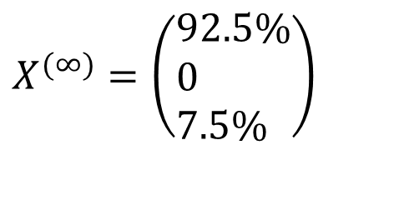
应用—常染色体的隐性病遗传
运行结果为
ans =
[ x1+1/2*x2]
[ 0]
[ 1/2*x2+x3]
$$X^{(∞)}=\left(\begin{aligned}&92.5\% \\ &0 \\ &7.5\%\end{aligned}\right)$$
从理论上讲，第一种结合方式下，隐性患者最终会消失

Slide 48
作业——植物基因的分布、杂交育种问题
作业
P123-124： 1， 3

